Slide 1
Распад СССР
XX век
История
России

Slide 2
План урока
1.Обострение национального вопроса.
2.Межнациональные конфликты.
3.Выборы 1990 г.в союзных республиках.
4.Разработка Союзного договора.
5.Август 1991 г.
6.Распад СССР.

Slide 3
Задание на урок
Почему М.Горбачеву не удалось спасти СССР?

Slide 4
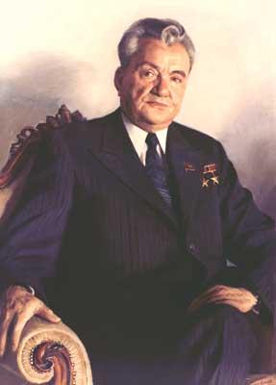
1.Обострение национального вопроса.
Демократизация общества привела к обострению межнациональных проб-лем.В н.1986 г.в Якутии студенты устроили демо-нстрацию под лозунгом «Якутия-для якутов».В декабре прошли массо-вые беспорядки в Казах- стане вызванные заме-ной на посту 1 секретаря ЦК Д.Кунаева на Г.Кол-бина.Серьезное недово-льство в Узбекистане вы звало расследование кор рупции среди национа-льного руководства.Наи-более остро националь-ный вопрос встал в За-кавказье.
Д.А.Кунаев-1-й секретарь
ЦК компартии Казахстана.

Slide 5
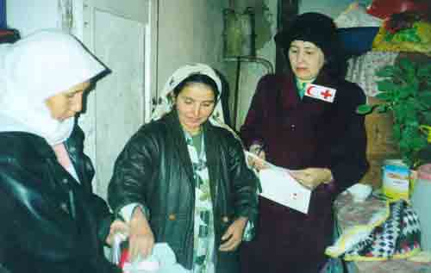
2.Межнациональные конфликты
Раздача продуктов
питания беженцам
из Нагорного
Карабаха.
В 1987 г.армянское население Нагорного Карабаха потребовало передать эту АССР в состав Армении. Центр пообещал рассмотреть этот вопрос.В ответ начались расправы над армянами в Сумгаите(Азер байджан).М.Горбачев отдал приказ ввести в город войска и объявил там комендантский час.
В 1988 г. В Прибалтике возникли Народные фронты. Сначала они поддерживали перестройку, но затем объявили о намерении выйти из состава СССР.

Slide 6
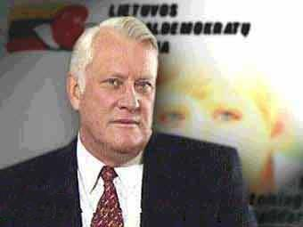
2.Межнациональные конфликты
А.Бразаускас-
1-й секретарь
ЦК компартии
Литовской ССР.
Вскоре государственными были объявлены местные языки. примеру прибалтов попытались последо-вать на Украине, Белоруссии, Молдавии.
В Закавказье национальные конфликты приобрели внутренний характер.Здесь появилась угроза исла-мского фундаментализма. В Якутии,Башкирии,Та-тарии, требовали сделать республики союзными. Местные лидеры повсеместно делали упор на то, что их республики «кормят» Россию.

Slide 7
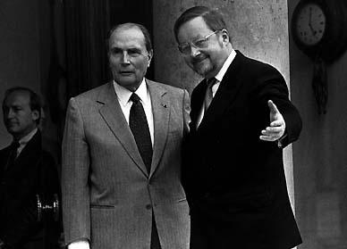
3.Выборы 1990 г.в союзных республиках
Ф.Миттеран и
В.Ландсбергис.
Местное партийное руководство поддержало нацио-налистические движения ради сохранения власти. Весной 1990 г.состоялись выборы в союзных респу-бликах.Вновь избранные руководители объявили о сувернитете.Горбачев сначала отреагировал на «па рад сувернитетов» отрицательно.В отношении Лит вы были предприняты экономические санкции,но ей помогли США,Франция,ФРГ.В этих условиях началась разработка нового Союзного договора.

Slide 8
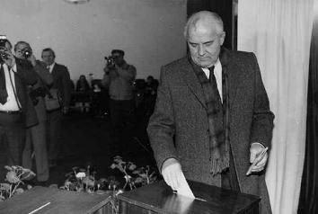
4.Разработка Союзного договора
М.Горбачев голосует
на референдуме.
Март 1991 г.
Против его пересмотра выступили большинство чле-нов высшего руководства страны.горбачев начал борьбу с ними используя Председателя ВС РСФСР Ельцина.Главной идей нового договора было пре-доставление республикам широких экономических полномочий.В это время Литва принимала законы обеспечивавшие ее независимость.В январе 1991 г. Горбачев предъявил ультиматум.Это вызвало сты чки в результате которых погибло 14 человек.

Slide 9
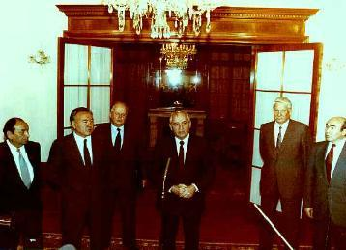
4.Разработка Союзного договора.
М.Горбачев и лидеры
союзных республик
В Ново-Огарево.
17 марта прошел референдум на котором 76 % насе-ления высказались за сохранение Союза.Летом 1991 г. Б.Ельцин был избран президентом РСФСР. Он предложил республикам брать сувернитета сто- лько,сколько они «смогут съесть».М.Горбачев соб- рал представителей республик в Ново-Огарево и согласившись со всеми условиями и требованиями смог подготовить проект Договора.Он предусмат- ривал создание конфедерации.

Slide 10
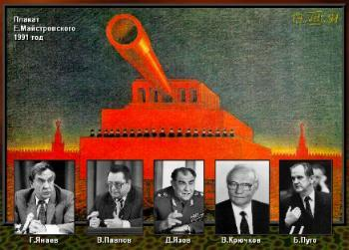
5.Август 1991 г.
ГКЧП.
Плакат 1991 г.
Но часть высшкго руководства станы была против проекта.В отсутствие Горбачева м Москве в ночь на 19 августа был создан ГКЧП.Он ввел в ряде рай онов страны ЧП,запретил оппозиционные партии, установил цензуру, ввел войска в Москву и т.д.Но 20 августа ВС РСФСР объявил действия ГКЧП государственным переворотом и признал их неза-конными.

Slide 11
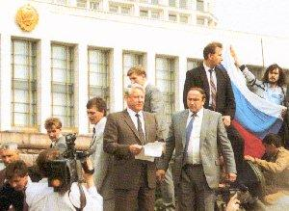
5.Август 1991 г.
Б.Ельцин
у Белого Дома.
Август 1991 г.
По призыву Ельцина тысячи москвичей собрались у здания Белого дома, чтобы предотвратить его штурм.21 августа ВС РСФСР поддержал руководс-тво республики.в тот же день Горбачев возвратил-ся в Москву, а члены КГЧП были арестованы.25 августа М.Горбачев собрал ВС СССР и добился от его депутатов решения о самороспуске.В конце ав-густа все союзные республики объявили о своей полной независимости.

Slide 12
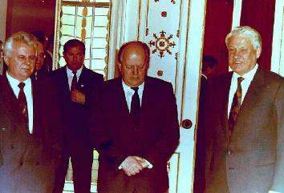
6.Распад СССР.
Л.Кравчук,
В.Шушкевич и
Б.Ельцин
после подписания
Беловежских
соглашений.
5 сентября был сформирован Государственный совет из лидеров союзных республик.6 сентября он приз-нал независимость прибалтийских республик. М. Горбачев попытался возобновить работу над Союз ным договором, но лидеры России,Украины и Бе-лоруссии за его спиной 8 декабря в Беловежской пуще подписали соглашение о денонсации Союзно-го договора 1922 г. 25 декабря 1991 г. М.Горбачев объявил о своей отставке.

Slide 13

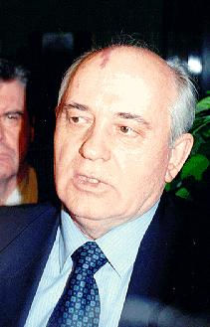
М.С. Горбачев после отставки.
25 декабря 1991 г.

